Slide 1
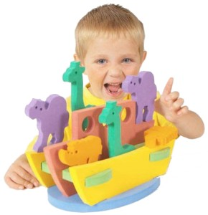
CUIDADO DE LA SALUD INFANTIL
LICENCIATURA EN EDUCACION PREESCOLAR 5º SEMESTRE

Slide 2
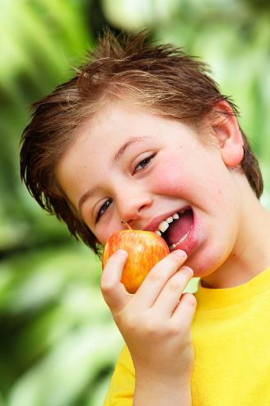
Bloque I. La Nutrición en la salud y en el desarrollo de los niños.
Bloque II. Enfermedades y accidentes frecuentes durante la Infancia. Prevención, señales de alarma y atención.
Bloque III. La educación preescolar y la promoción de la salud infantil

Slide 3
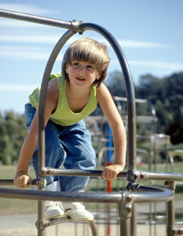
Propósitos generales del curso
Comprendan las repercusiones que pueden tener los factores nutricionales, la morbilidad y los accidentes en el crecimiento y en el desarrollo de los niños en edad preescolar
Conozcan las formas de prevención y detección de los trastornos, las enfermedades y los accidentes más frecuentes que presentan los niños durante la edad preescolar

Slide 4
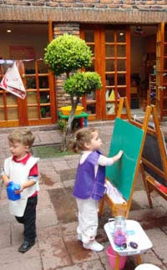
Obtengan los elementos que les permitan promover en las escuelas un entorno saludable para los niños, definir los contenidos relacionados con la educación para la salud que serán tratados en el jardín de niños y orientar a los padres de familia sobre el cuidado de la salud infantil
Ejerciten sus habilidades didácticas en el diseño de estrategias que promuevan en los niños la adquisición de conocimientos, hábitos y actitudes favorables para la salud y su cuidado personal.

Slide 5
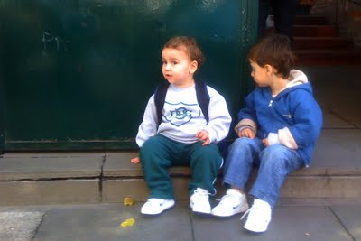
Relación con otras asignaturas
Desarrollo infantil. Contempla las etapas de crecimiento y desarrollo del niño desde su nacimiento hasta la edad preescolar.
Desarrollo físico y psicomotor. Promoción de la salud y la higiene infantil, así como las posibilidades de movimiento y limitantes del niño.

Slide 6
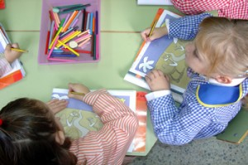
Necesidades educativas especiales. Análisis de las diferentes discapacidades para su atención docente
Socialización y afectividad del niño. Factores que afectan la interacción social que repercuta en las emociones del niño.
Entorno familiar y social. Por las emociones que genera el entorno familiar y social y las repercusiones que repercuten en la salud.

Slide 7
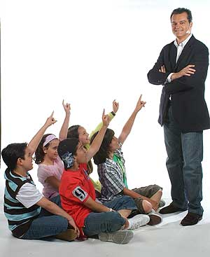
Competencias que se desarrollan del Perfil de egreso
1. Habilidades intelectuales especificas:
a. capacidad de comprensión
b. expresa sus ideas con claridad, sencillez y corrección
c. orienta a los alumnos para analizar situaciones y resolver problemas
d. investigación científica

Slide 8
2. Dominio de los propósitos y contenidos básicos de la educación preescolar:
a. Reconoce la educación preescolar y promueve la democratización
b. Comprende el significado de los propósitos

Slide 9
3. Competencias didácticas
Diseñar actividades
4. Identidad profesional y ética
5. Capacidad de percepción y respuesta a las condiciones sociales del entorno de la escuela.

Slide 10
Criterios de Evaluación
Examen 50%
Trabajos escritos 20%
Participaciones, exposiciones y manejo
de material 10%
Observación y práctica docente 20%

Slide 11
Criterios de evaluación
Semanal para conjuntarlo en el avance programático
Examen de diagnóstico
Examen de periodo
Examen extraordinario 120 reactivos de opción múltiple

